Slide 1





Titolo presentazione sottotitolo
Serious games per disturbi specifici dell’apprendimento (DSA) - Round 3
Bruna Nicolò 911521
Calcagno Giorgio 909478
Calchi Nicoletta 908689
Colella Simone 908449
Tutor Prof.ssa Simona Ferrante
Co-Tutor Linda Greta Dui
Chiara Piazzalunga
Docente Paganelli Chiara
Milano, XX mese 20XX
Gruppo 35

Slide 2
Attenzione ai disturbi specifici dell’apprendimento (DSA)…
Interesse dei eserciziari classici
Accessibilità a dispositivi elettronic…i
Syllable game
Number Game
Scaletta
Contesto (noi facciamo un serious game per DSA)
Riassunto metodi
Progressi----→ con unity
Video dell’applicazione che va (sorta di gif) →Euristiche number game gioco (game design) (video intero, velocizzato nelle parti inutili)
Video dell’applicazione che va (sorta di gif)
Questionari (descrizione di a chi ha fatto i questionari, quando e grafici dei risultati)
Commenti e progetti futuri (difficoltà riscontrate)

Slide 3


Introduzione
298.114
i bambini con DSA¹
45,4 %
i bambini con difficoltà nella didattica a distanza²
LA SCUOLA
Primo screening
Serious Game
Obiettivi della tesi:
«Sviluppo di giochi educativi per il rinforzo di lettura e calcolo»
«Verificare usabilità su utenti target»
Report Miur, 2020
Rapporto annuale Instat, 2020

Slide 4






Progressi
Specifiche Funzionali
Specifiche
Tecniche
Game Design
Prove su et
SYLLABLE GAME
Loading…
Prove su utenti target
Loading…
NUMBER GAME

Slide 5
Progressi
Specifiche Funzionali
Specifiche
Tecniche
Game Design
Prove su et
SYLLABLE GAME
Complete!
Prove su utenti target
Complete!
NUMBER GAME

Slide 6



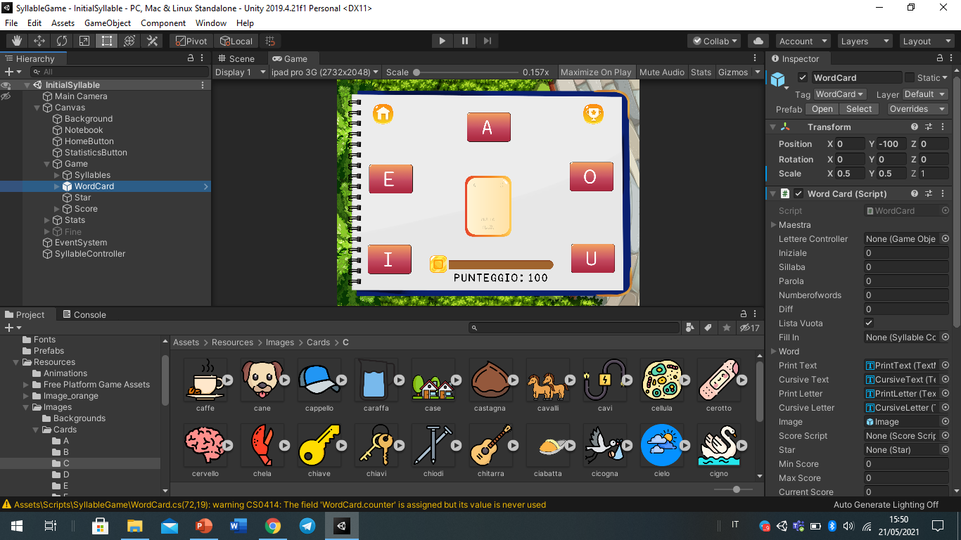
Presentazione software
5
Programmazione in C#
Motore grafico multipiattaforma che consente lo sviluppo di videogiochi e altri contenuti interattivi

Slide 7
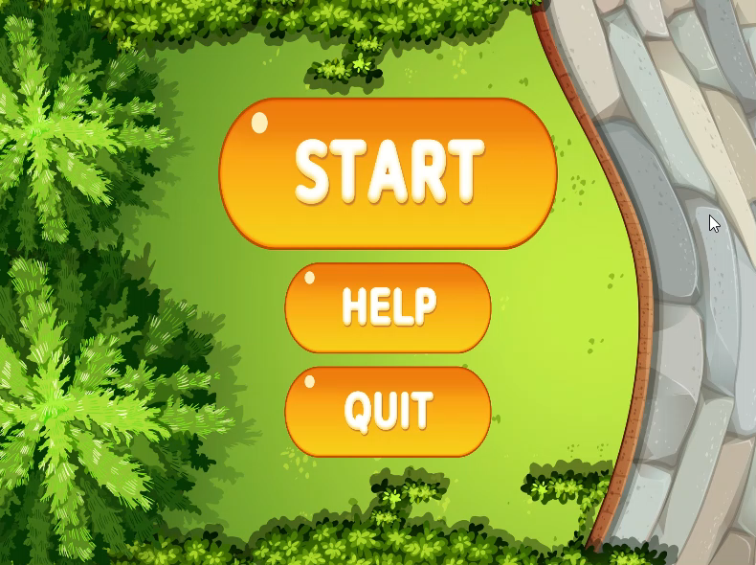
Syllable Game

Slide 8
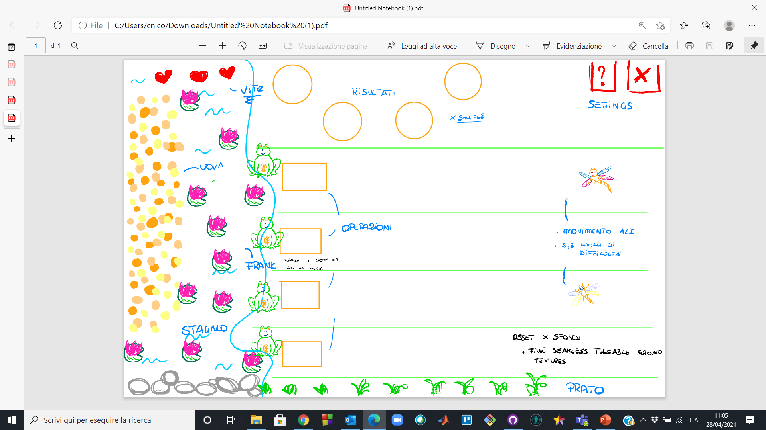
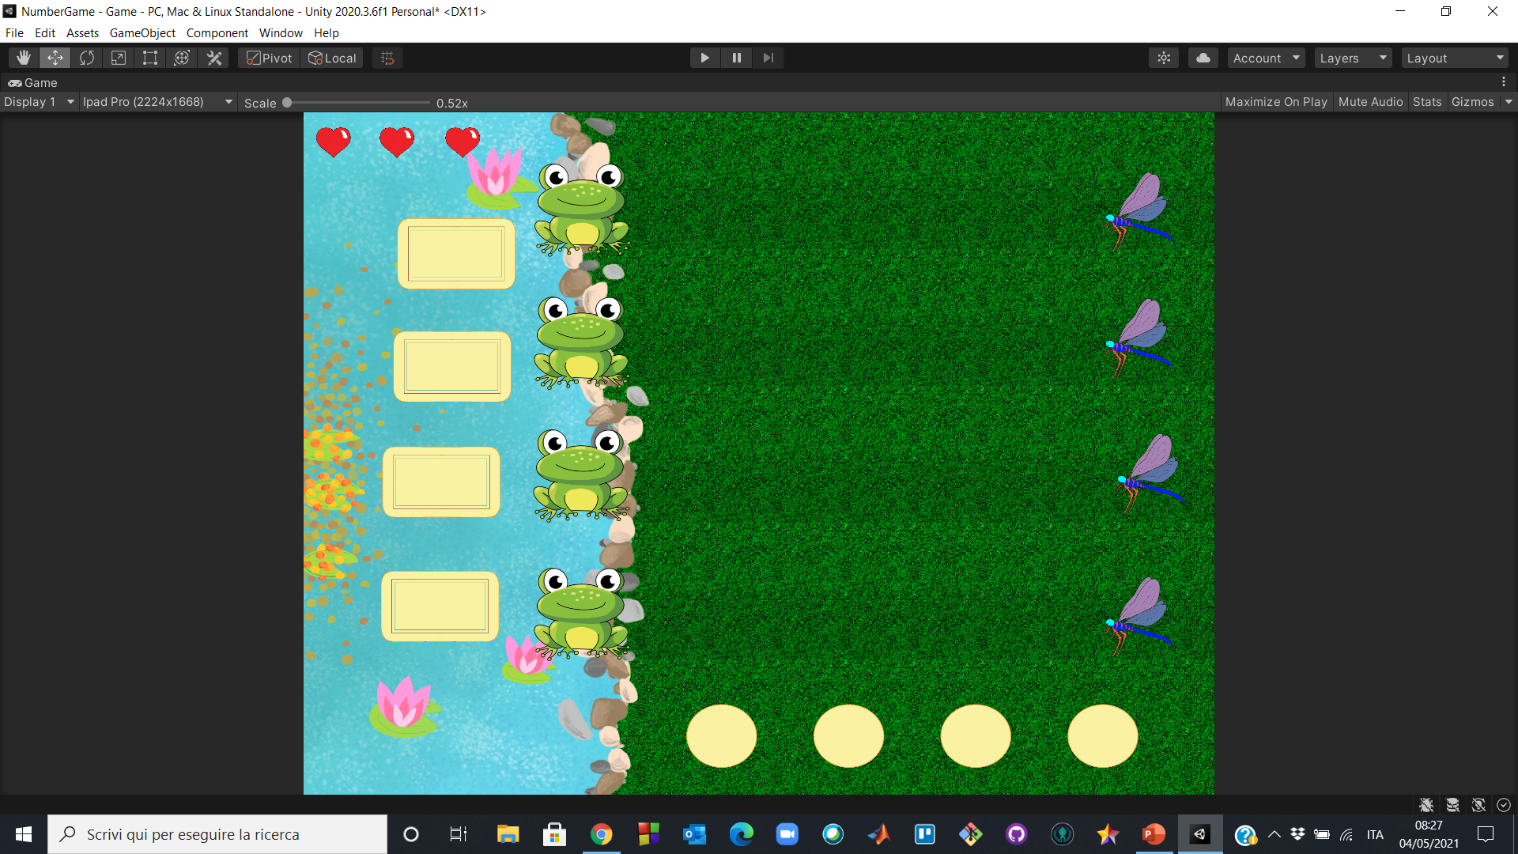

Number Game Game Design
15
Work in progress …

Slide 9
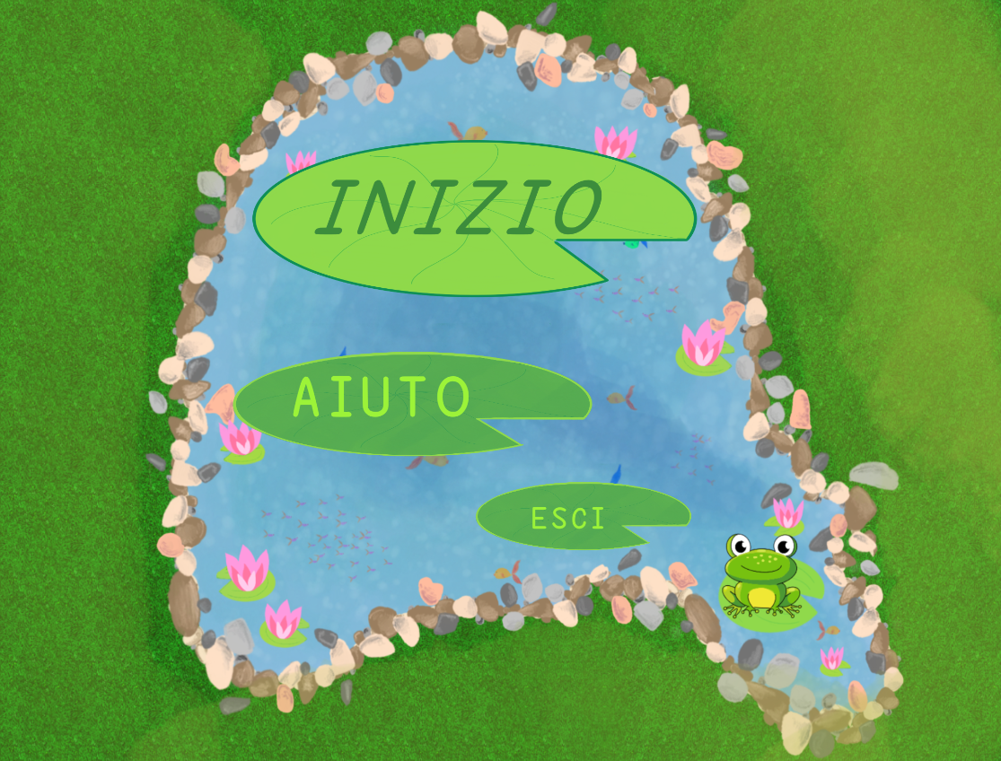

Number Game Game Design
EURISTICHE DI NIELSEN:
#10: Manuale d’uso (TUTORIAL)
#10: Manuale d’uso (TUTORIAL)

Slide 10
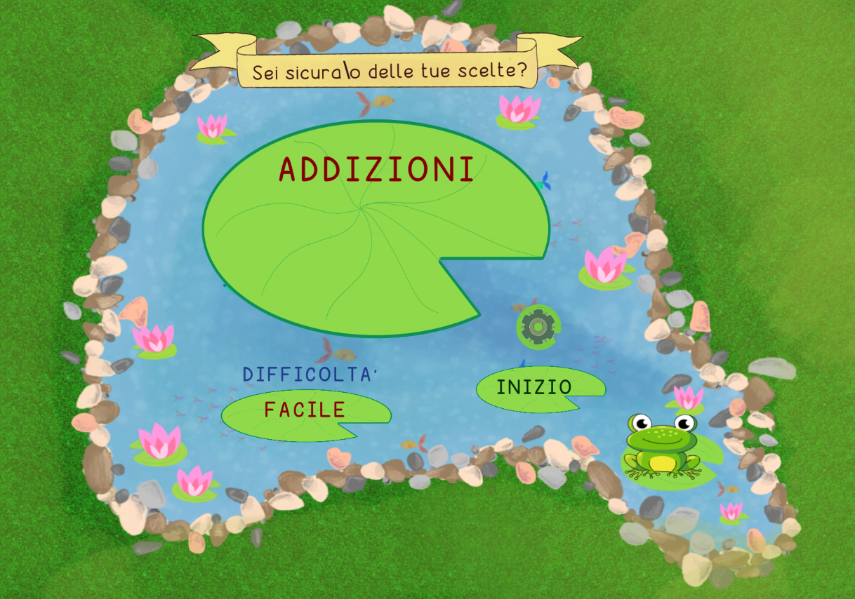
Number Game Game Design
EURISTICHE DI NIELSEN:
#10: Manuale d’uso (TUTORIAL)
#05: Prevenzione degli errori

Slide 11
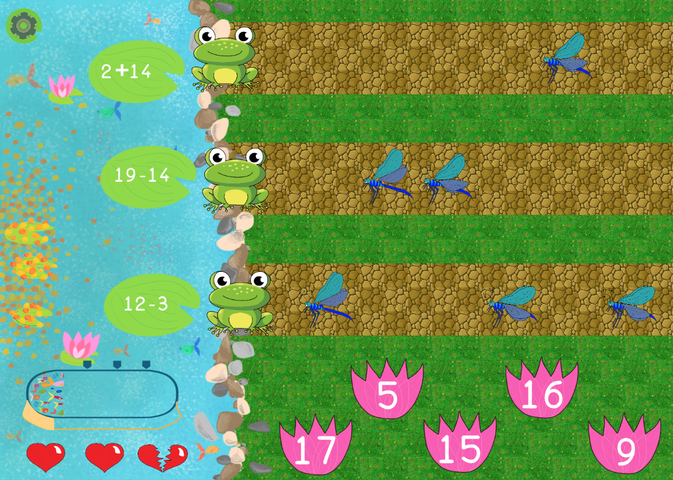
Number Game Game Design
EURISTICHE DI NIELSEN:
#01: Visibilità dello sato del sistema

Slide 12

Number Game Game Design
EURISTICHE DI NIELSEN:
#01: Visibilità dello sato del sistema
#08: Design minimalista → Action Game

Slide 13
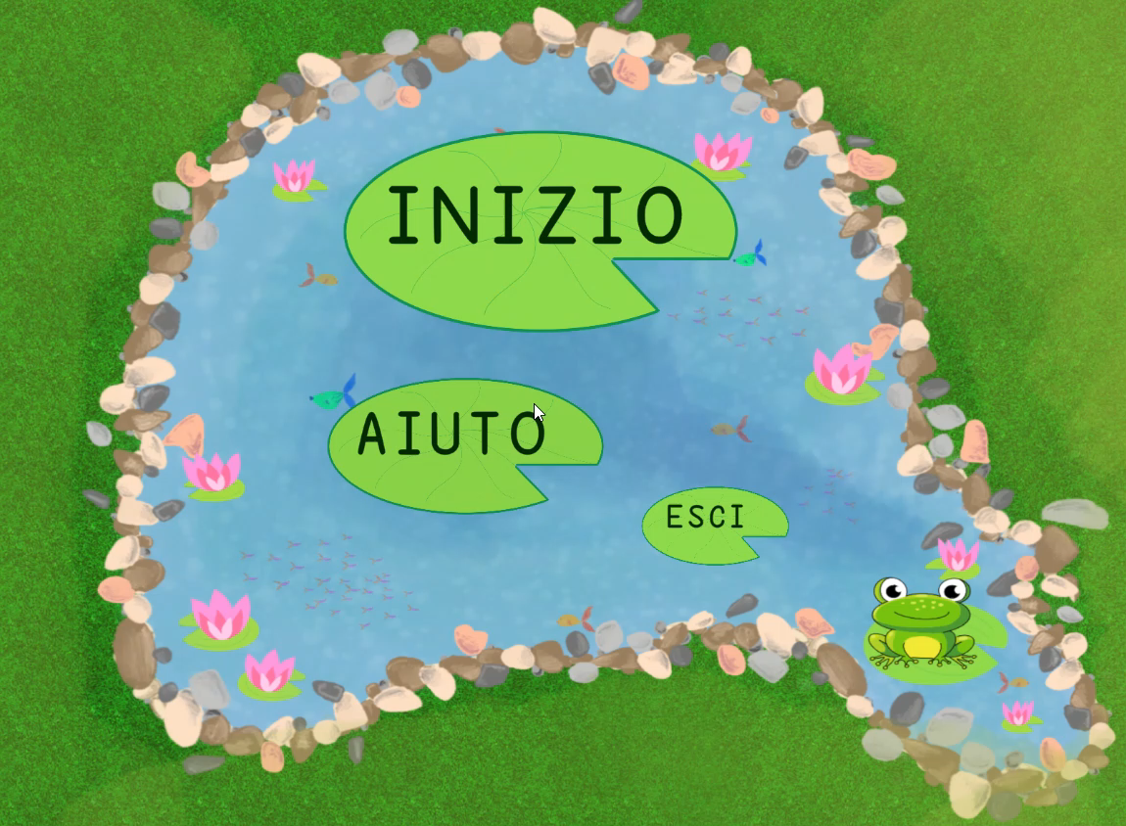
Number Game

Slide 14

Questionari di Gradimento, SUS e SUMI
QUESTIONARIO
USABILITA’
Alunno
Notes:
Scuole da mettere in risalto?

Slide 15

Questionari di Gradimento, SUS e SUMI
QUESTIONARIO
USABILITA’
QUESTIONARIO SUS
1 2 3 4 5
Per nulla
Moltissimo
Alunno
Insegnante
Notes:
Scuole da mettere in risalto?

Slide 16

Questionari di Gradimento, SUS e SUMI
QUESTIONARIO
USABILITA’
QUESTIONARIO SUS
QUESTIONARIO SUMI
Si
No
1 2 3 4 5
Per nulla
Moltissimo
Alunno
Insegnante
Psicologo
Istituti in cui sono stati condotti i sondaggi
Scuola pubblica elementare Bergamo, classi terze
Scuola pubblica elementare Bergamo, classi prime e seconde
Notes:
Scuole da mettere in risalto?

Slide 17
Questionari di Usabilità per Bambini
Quesiti del questionario di usabilità
Q1. Penso che mi piacerebbe usare questo gioco tantissimo
Q2. Il gioco era troppo difficile, non mi sono divertito/a
Q3. Mi sono divertito/a mentre giocavo
Q4. Per giocare avevo bisogno che mi spiegassero sempre cosa fare
Q5. Ho capito subito come si gioca
Q6. Non ho capito bene tutte le regole del gioco
Q7. Secondo me i miei compagni sono in grado di giocare
Q8. Mi sono annoiato/a mentre giocavo
Q9. Il gioco era divertente e l’ho finito subito
Q10. Senza una spiegazione non sarei riuscito/a a giocare
Notes:
Cambiare grafici verticali + barra temporale + domande

Slide 18
Questionari di Usabilità per Bambini
Quesiti del questionario di usabilità
Quesiti modificati per la presentazione
Q1. Penso che mi piacerebbe usare questo gioco tantissimo
Q2. Il gioco era troppo difficile, non mi sono divertito/a
Q2. Il gioco era abbastanza facile, non mi sono divertito/a
Q3. Mi sono divertito/a mentre giocavo
Q4. Per giocare avevo bisogno che mi spiegassero sempre cosa fare
Q4. Per giocare non avevo bisogno che mi spiegassero sempre cosa fare
Q5. Ho capito subito come si gioca
Q6. Non ho capito bene tutte le regole del gioco
Q6. Ho capito bene tutte le regole del gioco
Q7. Secondo me i miei compagni sono in grado di giocare
Q8. Mi sono annoiato/a mentre giocavo
Q8. Non mi sono annoiato/a mentre giocavo
Q9. Il gioco era divertente e l’ho finito subito
Q10. Senza una spiegazione non sarei riuscito/a a giocare
Q10. Senza una spiegazione sarei riuscito/a a giocare
Notes:
Cambiare grafici verticali + barra temporale + domande

Slide 19
Syllable Game Questionari di Usabilità per Bambini
Quesiti del questionario di usabilità
Questionario di usabilità bambini 3a elementare
Q1. Penso che mi piacerebbe usare questo gioco tantissimo
Q2. Il gioco era abbastanza facile, non mi sono divertito/a
Q3. Mi sono divertito/a mentre giocavo
Q4. Per giocare non avevo bisogno che mi spiegassero sempre cosa fare
Q5. Ho capito subito come si gioca
Q6. Ho capito bene tutte le regole del gioco
Q7. Secondo me i miei compagni sono in grado di giocare
Q8. Non mi sono annoiato/a mentre giocavo
Q9. Il gioco era divertente e l’ho finito subito
Q10. Senza una spiegazione sarei riuscito/a a giocare
Linea temporale acquisizione dati
Sondaggio condotto su 7 bambini frequentati classe 3a
Notes:
Difficoltà nel capire da soli come giocare (4, 10)
Divertiti (3-7-9)

Slide 20
Syllable Game Questionari di Usabilità per Bambini
Quesiti del questionario di usabilità
Questionario di usabilità bambini 3a elementare
Q1. Penso che mi piacerebbe usare questo gioco tantissimo
Q2. Il gioco era abbastanza facile, non mi sono divertito/a
Q3. Mi sono divertito/a mentre giocavo
Q4. Per giocare non avevo bisogno che mi spiegassero sempre cosa fare
Q5. Ho capito subito come si gioca
Q6. Ho capito bene tutte le regole del gioco
Q7. Secondo me i miei compagni sono in grado di giocare
Q8. Non mi sono annoiato/a mentre giocavo
Q9. Il gioco era divertente e l’ho finito subito
Q10. Senza una spiegazione sarei riuscito/a a giocare
Linea temporale acquisizione dati
Sondaggio condotto su 7 bambini frequentati classe 3a
Notes:
Difficoltà nel capire da soli come giocare (4)
Divertiti (3-7-9)

Slide 21
Syllable Game Questionari di Usabilità per Bambini
Quesiti del questionario di usabilità
Questionario di usabilità bambini 3a elementare
Q1. Penso che mi piacerebbe usare questo gioco tantissimo
Q2. Il gioco era abbastanza facile, non mi sono divertito/a
Q3. Mi sono divertito/a mentre giocavo
Q4. Per giocare non avevo bisogno che mi spiegassero sempre cosa fare
Q5. Ho capito subito come si gioca
Q6. Ho capito bene tutte le regole del gioco
Q7. Secondo me i miei compagni sono in grado di giocare
Q8. Non mi sono annoiato/a mentre giocavo
Q9. Il gioco era divertente e l’ho finito subito
Q10. Senza una spiegazione sarei riuscito/a a giocare
Linea temporale acquisizione dati
Sondaggio condotto su 7 bambini frequentati classe 3a
Notes:
Difficoltà nel capire da soli come giocare (4, 10)
Divertiti (3-7-9)

Slide 22
Syllable Game Questionari di Usabilità per Bambini
Quesiti del questionario di usabilità
Questionario di usabilità bambini 1a elementare
Q1. Penso che mi piacerebbe usare questo gioco tantissimo
Q2. Il gioco era abbastanza facile, non mi sono divertito/a
Q3. Mi sono divertito/a mentre giocavo
Q4. Per giocare non avevo bisogno che mi spiegassero sempre cosa fare
Q5. Ho capito subito come si gioca
Q6. Ho capito bene tutte le regole del gioco
Q7. Secondo me i miei compagni sono in grado di giocare
Q8. Non mi sono annoiato/a mentre giocavo
Q9. Il gioco era divertente e l’ho finito subito
Q10. Senza una spiegazione sarei riuscito/a a giocare
Linea temporale acquisizione dati
Sondaggio condotto su 7 bambini frequentati classe 1a

Slide 23
Syllable Game Questionari di Usabilità per Bambini
Quesiti del questionario di usabilità
Questionario di usabilità bambini 1a elementare
Q1. Penso che mi piacerebbe usare questo gioco tantissimo
Q2. Il gioco era abbastanza facile, non mi sono divertito/a
Q3. Mi sono divertito/a mentre giocavo
Q4. Per giocare non avevo bisogno che mi spiegassero sempre cosa fare
Q5. Ho capito subito come si gioca
Q6. Ho capito bene tutte le regole del gioco
Q7. Secondo me i miei compagni sono in grado di giocare
Q8. Non mi sono annoiato/a mentre giocavo
Q9. Il gioco era divertente e l’ho finito subito
Q10. Senza una spiegazione sarei riuscito/a a giocare
Linea temporale acquisizione dati
Sondaggio condotto su 7 bambini frequentati classe 1a
Miglioramento Tutorial
Notes:
Migliorato tutorial → migliore 4

Slide 24
Syllable Game Questionari di Usabilità per Bambini
Quesiti del questionario di usabilità
Questionario di usabilità bambini 1a elementare
Q1. Penso che mi piacerebbe usare questo gioco tantissimo
Q2. Il gioco era abbastanza facile, non mi sono divertito/a
Q3. Mi sono divertito/a mentre giocavo
Q4. Per giocare non avevo bisogno che mi spiegassero sempre cosa fare
Q5. Ho capito subito come si gioca
Q6. Ho capito bene tutte le regole del gioco
Q7. Secondo me i miei compagni sono in grado di giocare
Q8. Non mi sono annoiato/a mentre giocavo
Q9. Il gioco era divertente e l’ho finito subito
Q10. Senza una spiegazione sarei riuscito/a a giocare
Linea temporale acquisizione dati
Sondaggio condotto su 7 bambini frequentati classe 1a
Età media più bassa
Notes:
Età più bassa → peggioramento 10

Slide 25
Syllable Game Questionari di Usabilità per Bambini
Quesiti del questionario di usabilità
Questionario di usabilità bambini 2a elementare
Q1. Penso che mi piacerebbe usare questo gioco tantissimo
Q2. Il gioco era abbastanza facile, non mi sono divertito/a
Q3. Mi sono divertito/a mentre giocavo
Q4. Per giocare non avevo bisogno che mi spiegassero sempre cosa fare
Q5. Ho capito subito come si gioca
Q6. Ho capito bene tutte le regole del gioco
Q7. Secondo me i miei compagni sono in grado di giocare
Q8. Non mi sono annoiato/a mentre giocavo
Q9. Il gioco era divertente e l’ho finito subito
Q10. Senza una spiegazione sarei riuscito/a a giocare
Linea temporale acquisizione dati
Sondaggio condotto su 11 bambini frequentati classe 2a

Slide 26
Syllable Game Questionari di Usabilità per Bambini
Quesiti del questionario di usabilità
Questionario di usabilità bambini 2a elementare
Q1. Penso che mi piacerebbe usare questo gioco tantissimo
Q2. Il gioco era abbastanza facile, non mi sono divertito/a
Q3. Mi sono divertito/a mentre giocavo
Q4. Per giocare non avevo bisogno che mi spiegassero sempre cosa fare
Q5. Ho capito subito come si gioca
Q6. Ho capito bene tutte le regole del gioco
Q7. Secondo me i miei compagni sono in grado di giocare
Q8. Non mi sono annoiato/a mentre giocavo
Q9. Il gioco era divertente e l’ho finito subito
Q10. Senza una spiegazione sarei riuscito/a a giocare
Linea temporale acquisizione dati
Sondaggio condotto su 11 bambini frequentati classe 2a
Target ideale per il gioco

Slide 27
Number Game Questionari di Usabilità per Bambini
Quesiti del questionario di usabilità
Q1. Penso che mi piacerebbe usare questo gioco tantissimo
Q2. Il gioco era abbastanza facile, non mi sono divertito/a
Q3. Mi sono divertito/a mentre giocavo
Q4. Per giocare non avevo bisogno che mi spiegassero sempre cosa fare
Q5. Ho capito subito come si gioca
Q6. Ho capito bene tutte le regole del gioco
Q7. Secondo me i miei compagni sono in grado di giocare
Q8. Non mi sono annoiato/a mentre giocavo
Q9. Il gioco era divertente e l’ho finito subito
Q10. Senza una spiegazione sarei riuscito/a a giocare
Notes:
Cambiare grafici verticali + barra temporale + domande

Slide 28
Number Game Questionari di Usabilità per Bambini
Quesiti del questionario di usabilità
Questionario di usabilità bambini 1a elementare
Q1. Penso che mi piacerebbe usare questo gioco tantissimo
Q2. Il gioco era abbastanza facile, non mi sono divertito/a
Q3. Mi sono divertito/a mentre giocavo
Q4. Per giocare non avevo bisogno che mi spiegassero sempre cosa fare
Q5. Ho capito subito come si gioca
Q6. Ho capito bene tutte le regole del gioco
Q7. Secondo me i miei compagni sono in grado di giocare
Q8. Non mi sono annoiato/a mentre giocavo
Q9. Il gioco era divertente e l’ho finito subito
Q10. Senza una spiegazione sarei riuscito/a a giocare
Linea temporale acquisizione dati
Sondaggio condotto su 12 bambini frequentati classe 1a
Notes:
Cambiare grafici verticali + barra temporale + domande

Slide 29
Number Game Questionari di Usabilità per Bambini
Quesiti del questionario di usabilità
Questionario di usabilità bambini 1a elementare
Q1. Penso che mi piacerebbe usare questo gioco tantissimo
Q2. Il gioco era abbastanza facile, non mi sono divertito/a
Q3. Mi sono divertito/a mentre giocavo
Q4. Per giocare non avevo bisogno che mi spiegassero sempre cosa fare
Q5. Ho capito subito come si gioca
Q6. Ho capito bene tutte le regole del gioco
Q7. Secondo me i miei compagni sono in grado di giocare
Q8. Non mi sono annoiato/a mentre giocavo
Q9. Il gioco era divertente e l’ho finito subito
Q10. Senza una spiegazione sarei riuscito/a a giocare
Linea temporale acquisizione dati
Sondaggio condotto su 12 bambini frequentati classe 1a
Notes:
Responso generale subito positivo

Slide 30
Number Game Questionari di Usabilità per Bambini
Quesiti del questionario di usabilità
Questionario di usabilità bambini 1a elementare
Q1. Penso che mi piacerebbe usare questo gioco tantissimo
Q2. Il gioco era abbastanza facile, non mi sono divertito/a
Q3. Mi sono divertito/a mentre giocavo
Q4. Per giocare non avevo bisogno che mi spiegassero sempre cosa fare
Q5. Ho capito subito come si gioca
Q6. Ho capito bene tutte le regole del gioco
Q7. Secondo me i miei compagni sono in grado di giocare
Q8. Non mi sono annoiato/a mentre giocavo
Q9. Il gioco era divertente e l’ho finito subito
Q10. Senza una spiegazione sarei riuscito/a a giocare
Linea temporale acquisizione dati
Sondaggio condotto su 12 bambini frequentati classe 1a
Notes:
Mancanza tutorial

Slide 31
Number Game Questionari di Usabilità per Bambini
Quesiti del questionario di usabilità
Questionario di usabilità bambini 1a elementare
Q1. Penso che mi piacerebbe usare questo gioco tantissimo
Q2. Il gioco era abbastanza facile, non mi sono divertito/a
Q3. Mi sono divertito/a mentre giocavo
Q4. Per giocare non avevo bisogno che mi spiegassero sempre cosa fare
Q5. Ho capito subito come si gioca
Q6. Ho capito bene tutte le regole del gioco
Q7. Secondo me i miei compagni sono in grado di giocare
Q8. Non mi sono annoiato/a mentre giocavo
Q9. Il gioco era divertente e l’ho finito subito
Q10. Senza una spiegazione sarei riuscito/a a giocare
Linea temporale acquisizione dati
Sondaggio condotto su 12 bambini frequentati classe 1a
Notes:
Età bassa → fuori targhet

Slide 32
Number Game Questionari di Usabilità per Bambini
Quesiti del questionario di usabilità
Questionario di usabilità bambini 2a elementare
Q1. Penso che mi piacerebbe usare questo gioco tantissimo
Q2. Il gioco era abbastanza facile, non mi sono divertito/a
Q3. Mi sono divertito/a mentre giocavo
Q4. Per giocare non avevo bisogno che mi spiegassero sempre cosa fare
Q5. Ho capito subito come si gioca
Q6. Ho capito bene tutte le regole del gioco
Q7. Secondo me i miei compagni sono in grado di giocare
Q8. Non mi sono annoiato/a mentre giocavo
Q9. Il gioco era divertente e l’ho finito subito
Q10. Senza una spiegazione sarei riuscito/a a giocare
Linea temporale acquisizione dati
Sondaggio condotto su 13 bambini frequentati classe 2a

Slide 33
Number Game Questionari di Usabilità per Bambini
Quesiti del questionario di usabilità
Questionario di usabilità bambini 2a elementare
Q1. Penso che mi piacerebbe usare questo gioco tantissimo
Q2. Il gioco era abbastanza facile, non mi sono divertito/a
Q3. Mi sono divertito/a mentre giocavo
Q4. Per giocare non avevo bisogno che mi spiegassero sempre cosa fare
Q5. Ho capito subito come si gioca
Q6. Ho capito bene tutte le regole del gioco
Q7. Secondo me i miei compagni sono in grado di giocare
Q8. Non mi sono annoiato/a mentre giocavo
Q9. Il gioco era divertente e l’ho finito subito
Q10. Senza una spiegazione sarei riuscito/a a giocare
Linea temporale acquisizione dati
Sondaggio condotto su 13 bambini frequentati classe 2a
Inserimento di un tutorial

Slide 34
Number Game Questionari di Usabilità per Bambini
Quesiti del questionario di usabilità
Questionario di usabilità bambini 2a elementare
Q1. Penso che mi piacerebbe usare questo gioco tantissimo
Q2. Il gioco era abbastanza facile, non mi sono divertito/a
Q3. Mi sono divertito/a mentre giocavo
Q4. Per giocare non avevo bisogno che mi spiegassero sempre cosa fare
Q5. Ho capito subito come si gioca
Q6. Ho capito bene tutte le regole del gioco
Q7. Secondo me i miei compagni sono in grado di giocare
Q8. Non mi sono annoiato/a mentre giocavo
Q9. Il gioco era divertente e l’ho finito subito
Q10. Senza una spiegazione sarei riuscito/a a giocare
Linea temporale acquisizione dati
Sondaggio condotto su 13 bambini frequentati classe 2a
Target migliore per il gioco

Slide 35
Number Game Questionari di Usabilità per Bambini
Quesiti del questionario di usabilità
Questionario di usabilità bambini 2a elementare
Q1. Penso che mi piacerebbe usare questo gioco tantissimo
Q2. Il gioco era abbastanza facile, non mi sono divertito/a
Q3. Mi sono divertito/a mentre giocavo
Q4. Per giocare non avevo bisogno che mi spiegassero sempre cosa fare
Q5. Ho capito subito come si gioca
Q6. Ho capito bene tutte le regole del gioco
Q7. Secondo me i miei compagni sono in grado di giocare
Q8. Non mi sono annoiato/a mentre giocavo
Q9. Il gioco era divertente e l’ho finito subito
Q10. Senza una spiegazione sarei riuscito/a a giocare
Linea temporale acquisizione dati
Sondaggio condotto su 13 bambini frequentati classe 2a
Intuitività del gioco migliorabile

Slide 36
Questionario SUS per Docenti
Quesiti SUS
Q1. Penso che mi piacerebbe usare questo gioco frequentemente
Q2. Ho trovato il gioco complesso senza che ce ne fosse bisogno
Q3. Ho trovato il gioco semplice da usare
Q4. Ritengo di aver bisogno del supporto di un tecnico per essere in grado di usare questo gioco
Q5. Ho trovato le varie funzionalità del gioco ben integrate tra loro
Q6. Ho trovato incoerenza tra le varie funzionalità
Q7. Ritengo che la maggior parte delle persone potrebbero impararlo ad usare questo gioco molto rapidamente
Q8. Ho trovato il gioco piuttosto macchinoso da usare
Q9. Mi sono sentito molto a mio agio nell’uso del gioco
Q10. Ho avuto la necessità di imparare molte cose prima di essere in grado di usare agilmente questo gioco
Notes:
Da modificare grafico

Slide 37
Questionario SUS per Docenti
Quesiti SUS
Quesiti SUS modificati per presentazione
Q1. Penso che mi piacerebbe usare questo gioco frequentemente
Q2. Ho trovato il gioco complesso senza che ce ne fosse bisogno
Q2. Ho trovato il gioco complesso solo se necessario
Q3. Ho trovato il gioco semplice da usare
Q4. Ritengo di aver bisogno del supporto di un tecnico per essere in grado di usare questo gioco
Q4. Non necessito di supporto tecnico per essere in grado di usare questo gioco
Q5. Ho trovato le varie funzionalità del gioco ben integrate tra loro
Q6. Ho trovato incoerenza tra le varie funzionalità
Q6. Ho trovato coerenza tra le varie funzionalità
Q7. Ritengo che la maggior parte delle persone potrebbero impararlo ad usare questo gioco molto rapidamente
Q8. Ho trovato il gioco piuttosto macchinoso da usare
Q8. Ho trovato il gioco piuttosto fluido da usare
Q9. Mi sono sentito molto a mio agio nell’uso del gioco
Q10. Ho avuto la necessità di imparare molte cose prima di essere in grado di usare agilmente questo gioco
Q10. Non ho dovuto imparare nulla prima di essere in grado di usare agilmente il gioco
Notes:
Da modificare grafico

Slide 38
Syllable Game - Impostazioni Questionario SUS per Docenti
Quesiti SUS
Questionario SUS per docenti
Q1. Penso che mi piacerebbe usare questo gioco frequentemente
Q2. Ho trovato il gioco complesso solo se necessario
Q3. Ho trovato il gioco semplice da usare
Q4. Non necessito di supporto tecnico per essere in grado di usare questo gioco
Q5. Ho trovato le varie funzionalità del gioco ben integrate tra loro
Q6. Ho trovato coerenza tra le varie funzionalità
Q7. Ritengo che la maggior parte delle persone potrebbero impararlo ad usare questo gioco molto rapidamente
Q8. Ho trovato il gioco piuttosto fluido da usare
Q9. Mi sono sentito molto a mio agio nell’uso del gioco
Q10. Non ho dovuto imparare nulla prima di essere in grado di usare agilmente il gioco
Per nulla
Moltissimo
Sondaggio condotto su 4 docenti delle elementari
Notes:
Da modificare grafico

Slide 39
Syllable Game - Impostazioni Questionario SUS per Docenti
Quesiti SUS
Questionario SUS per docenti
Q1. Penso che mi piacerebbe usare questo gioco frequentemente
Q2. Ho trovato il gioco complesso solo se necessario
Q3. Ho trovato il gioco semplice da usare
Q4. Non necessito di supporto tecnico per essere in grado di usare questo gioco
Q5. Ho trovato le varie funzionalità del gioco ben integrate tra loro
Q6. Ho trovato coerenza tra le varie funzionalità
Q7. Ritengo che la maggior parte delle persone potrebbero impararlo ad usare questo gioco molto rapidamente
Q8. Ho trovato il gioco piuttosto fluido da usare
Q9. Mi sono sentito molto a mio agio nell’uso del gioco
Q10. Non ho dovuto imparare nulla prima di essere in grado di usare agilmente il gioco
Per nulla
Moltissimo
Sondaggio condotto su 4 docenti delle elementari
Notes:
Qualche difficoltà durante il primo utilizzo → docenti più anziani meno affini al mondo digitale

Slide 40
Number Game - Impostazioni Questionario SUS per Docenti
Quesiti SUS
Questionario SUS per docenti
Q1. Penso che mi piacerebbe usare questo gioco frequentemente
Q2. Ho trovato il gioco complesso solo se necessario
Q3. Ho trovato il gioco semplice da usare
Q4. Non necessito di supporto tecnico per essere in grado di usare questo gioco
Q5. Ho trovato le varie funzionalità del gioco ben integrate tra loro
Q6. Ho trovato coerenza tra le varie funzionalità
Q7. Ritengo che la maggior parte delle persone potrebbero impararlo ad usare questo gioco molto rapidamente
Q8. Ho trovato il gioco piuttosto fluido da usare
Q9. Mi sono sentito molto a mio agio nell’uso del gioco
Q10. Non ho dovuto imparare nulla prima di essere in grado di usare agilmente il gioco
Per nulla
Moltissimo
Sondaggio condotto su 2 docenti delle elementari

Slide 41
Number Game - Impostazioni Questionario SUS per Docenti
Quesiti SUS
Questionario SUS per docenti
Q1. Penso che mi piacerebbe usare questo gioco frequentemente
Q2. Ho trovato il gioco complesso solo se necessario
Q3. Ho trovato il gioco semplice da usare
Q4. Non necessito di supporto tecnico per essere in grado di usare questo gioco
Q5. Ho trovato le varie funzionalità del gioco ben integrate tra loro
Q6. Ho trovato coerenza tra le varie funzionalità
Q7. Ritengo che la maggior parte delle persone potrebbero impararlo ad usare questo gioco molto rapidamente
Q8. Ho trovato il gioco piuttosto fluido da usare
Q9. Mi sono sentito molto a mio agio nell’uso del gioco
Q10. Non ho dovuto imparare nulla prima di essere in grado di usare agilmente il gioco
Per nulla
Moltissimo
Sondaggio condotto su 2 docenti delle elementari
Notes:
Necessità di prendere dimestichezza col sistema di impostazioni

Slide 42
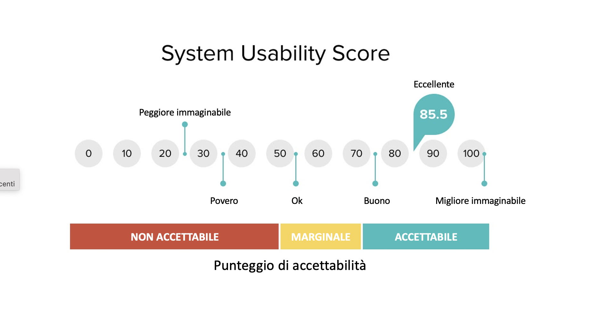
Syllable Game e Number Game - Impostazioni Questionario SUS per Docenti
Notes:
Da modificare grafico

Slide 43
Syllable Game e Number Game - Impostazioni Questionario SUS per Docenti
Punteggio SUS Insegnanti
93,75%
Punteggio Syllable Game
97,50%
Punteggio Number Game
Notes:
Da modificare grafico

Slide 44
Questionario SUS modificato per Psicologi
Notes:
Da modificare grafico

Slide 45
Questionario SUS modificato per Psicologi
Notes:
Da modificare grafico

Slide 46


Analisi dei dati
Aspetti da migliorare
Q10 entrambi: Tutorial
Q 7 entrambi: Facilità d’uso
Q4 Number Game: Intuitività
Work in progress…
Punti di forza
Q 1: Divertimento
Q3 entrambi : Engagement
Q9 : Familiarità

Slide 47

Analisi dei dati
Aspetti da migliorare
Q10 entrambi: Tutorial
Q7 entrambi: Facilità d’uso
Q4 Number Game: Intuitività
Work in progress…
Punti di forza
Q1: Divertimento
Q3 entrambi : Engagement
Q9 : Familiarità
Work in progress…
ATTENZIONE :
Gli utenti target sono bambini, le loro risposte possono avere
diverse motivazioni -> pareri qualitativi

Slide 48

Considerazioni
Poche prove con gli utenti target (pandemia)
Lavorare all’interno di un progetto molto vasto
Specifiche stringenti dei critici e poco tempo a disposizione
Criticità

Slide 49

Considerazioni
Poche prove con gli utenti target (pandemia)
Lavorare all’interno di un progetto molto vasto
Specifiche stringenti dei critici e poco tempo a disposizione
Criticità
Punti di Forza
Facilità d’uso dei programmi per creare il gioco
Relazione con i docenti Tutor
Risultati dell’indice di gradimento

Slide 50
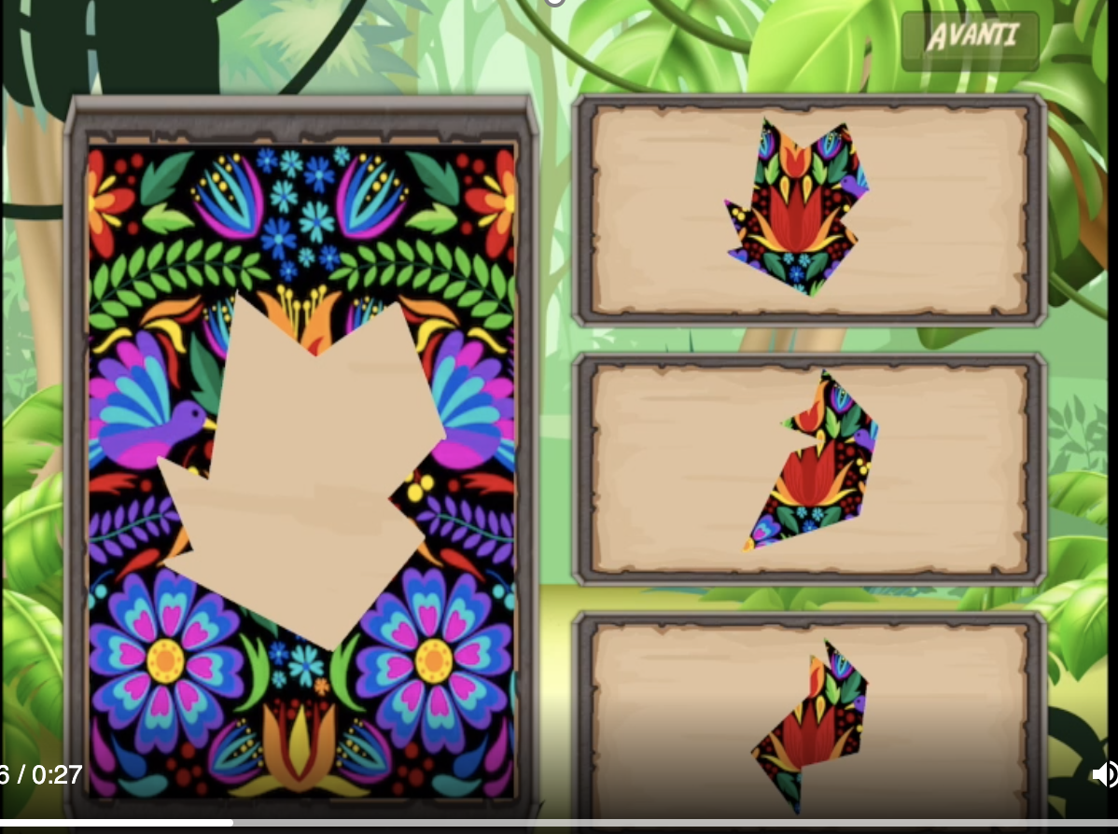
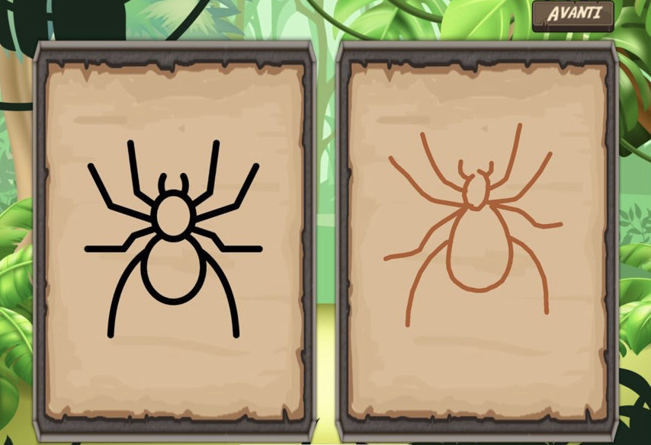
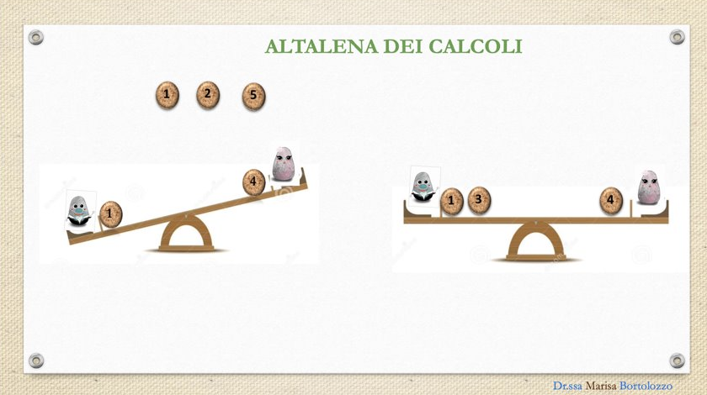
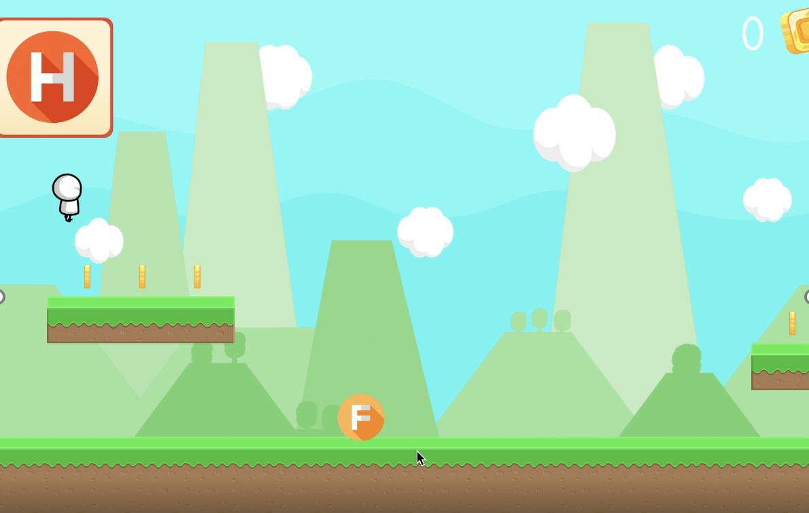
Progetti Futuri
Progetto Essence
Applicazione Completa
Traduzione delle specifiche
Sviluppo
Test

Slide 51
Progetti Futuri
Progetto Essence
Applicazione Completa
Traduzione delle specifiche
Sviluppo
Reimplementazione dei giochi secondo I suggerimenti degli utenti
Miglioramento salvataggio
Test
Cambio di alune immagini (nebbia, zucchero,razze)
Per la matematica le libellule andavano troppo veloci

Slide 52
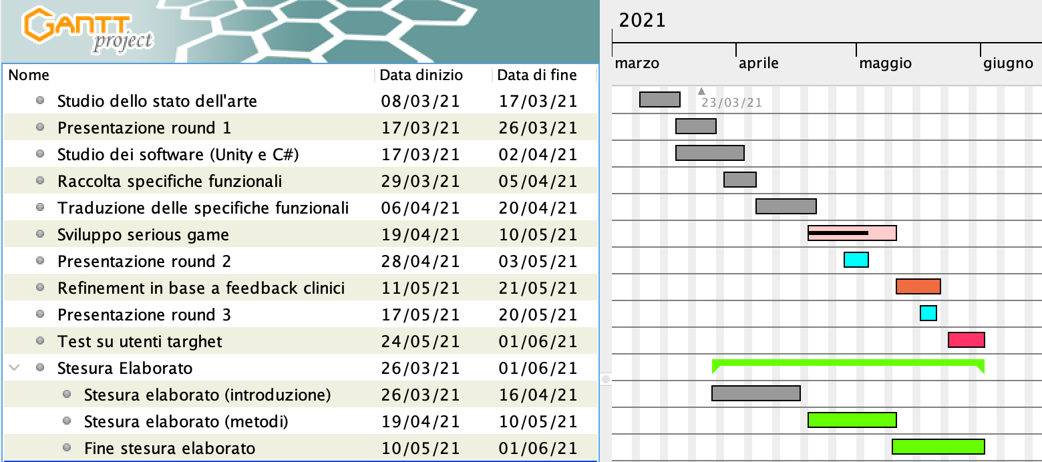
Diagramma di Gantt
Serious games per disturbi specifici dell’apprendimento

Slide 53
Titolo presentazione sottotitolo
Grazie per l’attenzione
Milano, XX mese 20XX
Nicolò Bruna, Giorgio Calcagno, Nicoletta Calchi, Simone Colella

